Slide 1
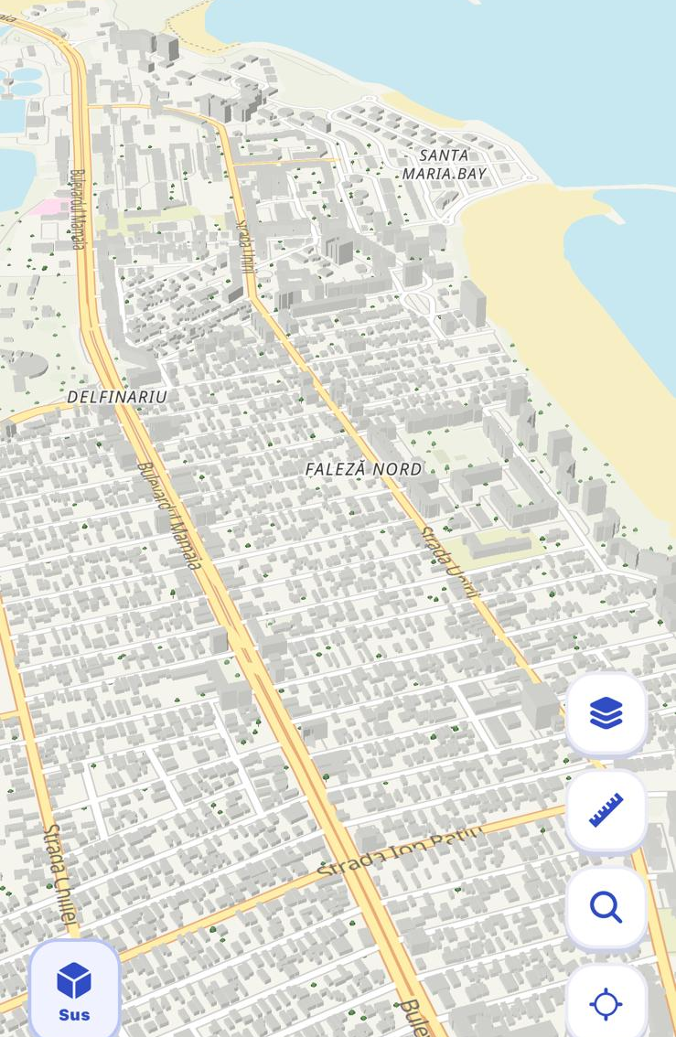
RoSEF 2026
UMBRA
Trasee pietonale
cu mai multă umbră
Hărți, umbre și măsurarea clădirilor
Haivas Eduard Andrei, Manea Cezar Ștefan,
Perjoc Eduard Mihai
Clasa a X-a. Coordonator: Ramona Rădulescu
01
Captură din aplicația UMBRA · Constanța
Notes:
00:00–00:20 (20 secunde)
UMBRA compară trasee pietonale după durata mersului și umbra estimată. Harta ne ajută să vedem cum se schimbă umbrele în funcție de oră.
SURSE
README.md
Asistență AI pentru redactare, documentare și design. Autorii verifică și își asumă conținutul. Documentele sursă separă funcțiile existente de cercetarea înălțimilor din umbre.

Slide 2
Cum a evoluat ideea
De la un experiment cu umbre la o aplicație pentru oraș
01
Umbra unei persoane
Poate apărea înaintea persoanei, la un colț?
↓
02
Umbra clădirilor
Unde cade umbra pe străzi și acoperișuri?
↓
03
UMBRA astăzi
Trasee pietonale, măsurători și panouri solare.
Cât de precis putem estima înălțimea unei clădiri din umbră
și cum alegem momentul măsurării?
Fișa de înscriere și cercetarea proiectului.
02
Notes:
00:20–01:05 (45 secunde)
Am pornit de la un experiment despre umbra unei persoane după colț. Apoi am folosit geometria umbrelor clădirilor pentru trasee, estimarea înălțimii și analiza unui punct de pe acoperiș. Întrebarea noastră este cu ce eroare putem estima înălțimea din umbră.
SURSE
Fișa de înscriere
docs/istoric-proiect/README.md

Slide 3
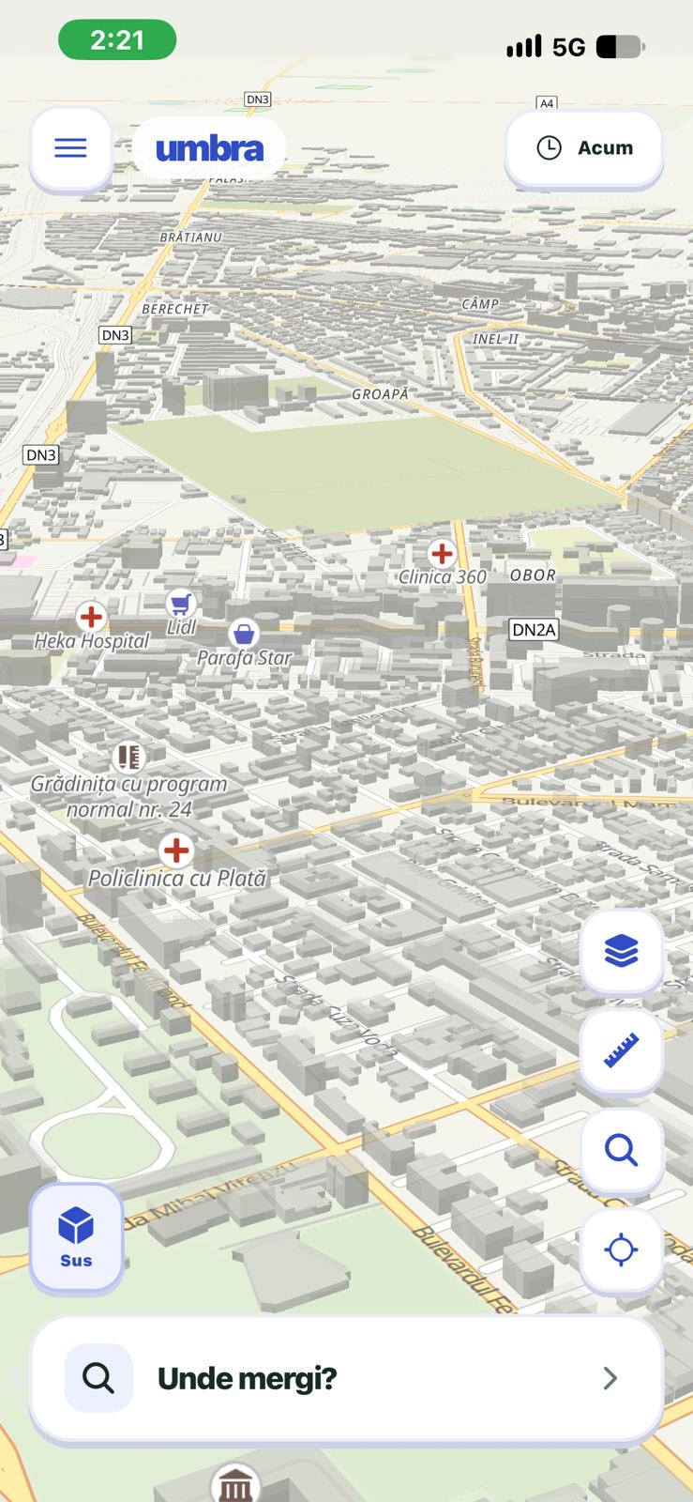
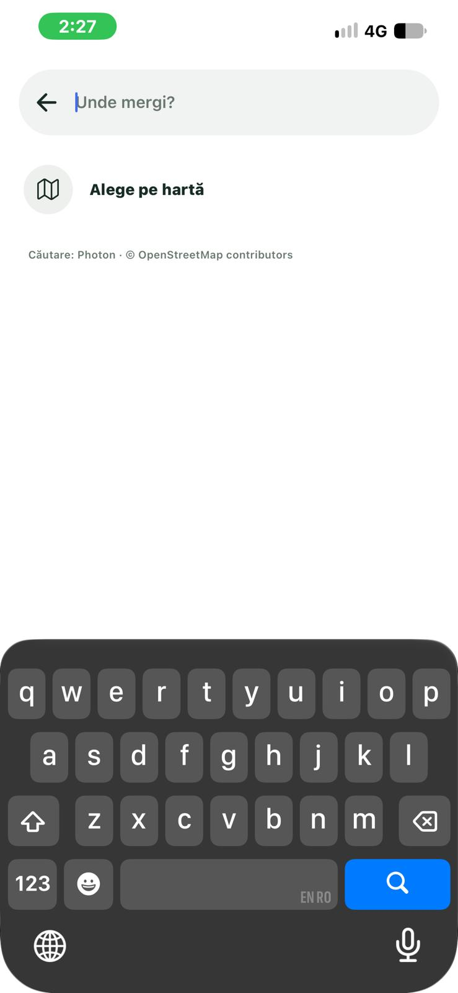
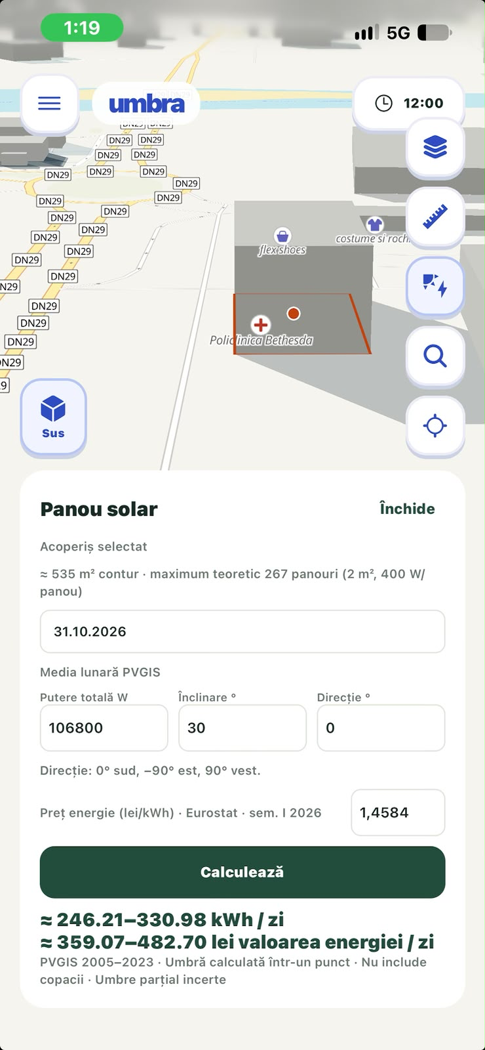
Cum funcționează aplicația
Alegi destinația și ora, apoi compari traseele.
Trasee pietonale
Compari durata și umbra estimată.
Măsoară clădirea
Estimezi înălțimea din lungimea umbrei.
Panou solar
Estimezi energia zilnică pe un acoperiș.
Hartă 3D · GPS · oră selectată
Capturi din aplicație
Capturi din aplicație. Estimările depind de datele disponibile.
03
Notes:
01:05–02:10 (65 secunde)
Aplicația are trei funcții: compară traseele, estimează înălțimea clădirilor din umbră și calculează o estimare a energiei pentru panouri solare. Utilizatorul alege destinația și ora, poate selecta o clădire și poate introduce datele panoului. Estimarea solară nu demonstrează că instalarea este posibilă sau profitabilă.
SURSE
README.md
docs/research/solar-panel-estimate.md

Slide 4
Cum măsurăm din umbră
Rază solară
h = L × tan(e)
L: lungimea umbrei
e: unghiul Soarelui
h: înălțimea estimată
h
e
Ruletă sau laser, GPS
sau fotografie aeriană.
L
Unghiul Soarelui depinde de locul, data și ora măsurării.
Model geometric; teren plan. Valorile nu reprezintă măsurători de teren.
04
Notes:
02:10–03:10 (60 secunde)
Pe teren plan, înălțimea este lungimea umbrei înmulțită cu tangenta elevației solare. Aplicația calculează unghiul Soarelui din loc, dată și oră; lungimea se introduce sau se estimează prin metodele disponibile. Măsurătorile confirmate după regulile aplicației pot fi folosite în calculul umbrelor și traseelor.
SURSE
docs/shadow-heights.md

Slide 5
De ce contează înălțimea
Instantaneul OSM analizat: Constanța, Mamaia și Palazu Mare
87,8%
GBA față de OSM
−15,7 m
din 51.428 de clădiri nu au
înălțime sau număr de etaje.
GBA: GlobalBuildingAtlas
OSM: OpenStreetMap
10 clădiri cu înălțimea OSM între 20 și 40 m.
Eroarea estimată în fiecare anotimp
Aceeași abatere de ±5 m la lungimea umbrei · amiaza solară
Primăvară
Vară
Toamnă
Iarnă
±5,1 m
±13,2 m
±5,1 m
±2,1 m
±25,5%
±66%
±25,5%
±10,5%
Procente: eroare relativă pentru h = 20 m. Model la echinocții/solstiții, nu precizie măsurată.
05
Notes:
03:10–04:15 (65 secunde)
În instantaneul OSM analizat pentru Constanța, Mamaia și Palazu Mare, 87,8% din 51.428 de clădiri nu aveau înălțime sau etaje. Pentru zece clădiri între 20 și 40 de metri, diferența medie dintre GBA și etichetele OSM a fost minus 15,7 metri. Aceasta este o comparație între baze de date, nu o măsurare independentă a preciziei.
SURSE
docs/research/gba-heights/summary.json
docs/paper/measurability.json

Slide 6
Ce aduce UMBRA
O singură hartă. Trei moduri de a folosi umbrele.
Compari trasee pietonale după timp și umbră.
Estimezi înălțimea clădirilor din umbra lor.
Analizezi potențialul unui panou într-un punct de pe acoperiș.
Datele despre clădiri și poziția Soarelui leagă
cele trei funcții ale aplicației.
Vă mulțumim!
06
Notes:
04:15–05:00 (45 secunde)
Datele despre clădiri și poziția Soarelui leagă traseele, estimarea înălțimilor și calculul pentru panouri. Acestea sunt estimări care depind de date și de condițiile modelului. Vă mulțumim!
SURSE
README.md

